Slide 1
Муниципальное дошкольное образовательное учреждение « Детский сад № 30» Щекино
Воспитатель: Новикова Е.С.
«Развитие речи детей дошкольного возраста
в игровой деятельности»

Slide 2
Актуальность опыта
Актуальность данной работы заключается в том, чтобы выявить какую роль играет речь в становлении личности ребенка дошкольника. Речь и язык является важным средством человеческого общения, познания мира и себя, приобщает к духовным ценностям, а также является главным элементом в обучении и воспитании.
В данной работе затронута проблема развития речи в дошкольном возрасте и игровой деятельности, так как данный вид деятельности является главным. Причиной необходимости развития речи в дошкольном возрасте является потребность ребенка в общении с окружающими его людьми. Для того чтобы речь дошкольника была понятна другим ее необходимо развивать. Для развития речи у дошкольников необходимо проводить всевозможные игры, разрабатывать методики проведения игр, и самое главное заинтересовать ребенка в игровую деятельность.

Slide 3
Новизна опыта
Новизна опыта заключается в том, что игра - является одним из наиболее действенных средством развития речи детей дошкольного возраста. Так как игра это доступный, полезный и эффективный метод развития речи. И поскольку процесс развития речи предполагает освоение не только содержательной, но и образной, эмоциональной стороны языка, я считаю применение игр позволяет повысить эффективность обучения и развития детей.

Slide 4
Игра первая ступень воспитания, она представляет исключительно благоприятные условия для развития языка. Игра развивает язык, а язык организует игру.
Ее характером определяются речевые функции, содержания и средства общения. Слово является для ребенка частью действительности. Из этого вытекает, как важно в интересах стимулирования деятельности детей и развития их языка продумано организовывать их игровую обстановку, предоставлять им в соответствующем отборе предметы, игрушки, которые будут питать эту деятельность и на основе ею обогащаемого запаса конкретных представлений развивать их язык.

Slide 5
задачи
Обогащением активного словаря детей и его активизацией, совершенствованием диалогической и монологической речи. Обеспечением развития речевого аппарата, мимической мускулатуры, дыхательной системы.
Развивать способность наблюдать, узнавать разнообразные предметы, явления, действия и обозначать их словом
Обеспечением развития у ребёнка чувства уверенности в себе, в своих силах, реализованности своих возможностей, настойчивости в достижении целей.
Рассмотреть особенности игровой деятельности в условиях детского дошкольного учреждения. Пробуждением чувства доброжелательного отношения, желания общаться друг с другом, умения вести себя в коллективе сверстников.
Содействие развитию таких психических процессов, как восприятие, образное мышление, творческое воображение, память.

Slide 6
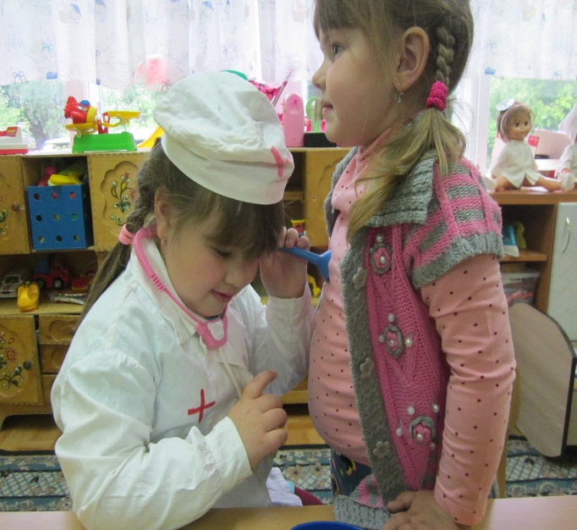
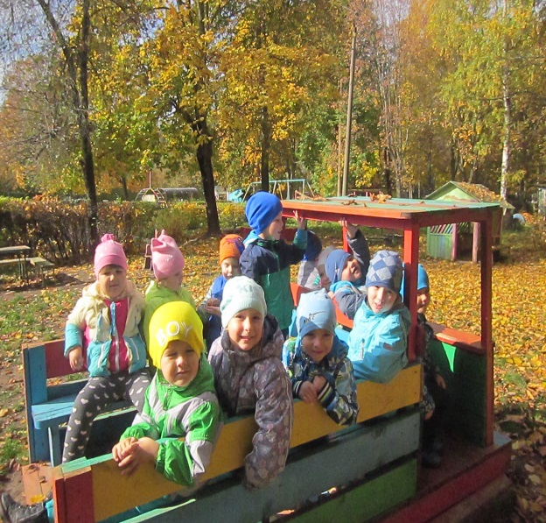
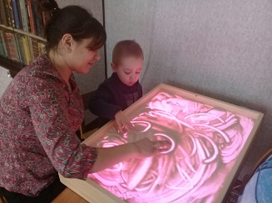
Формы работы с детьми
НОД
Режимные моменты
Чтение художественной литературы, отгадывание загадок
Рассматривание иллюстраций, просмотр презентаций
Проведение праздников и вечеров развлечений
Игра

Slide 7
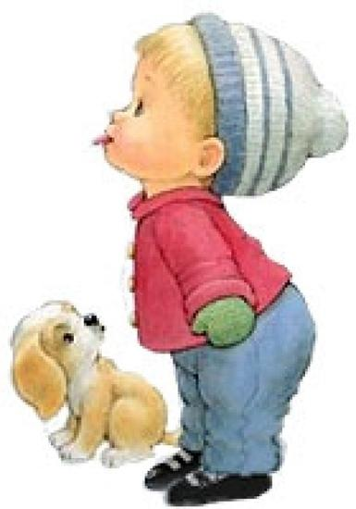
Методы и приемы
Дидактические игры
Игры - драматизации
игры-забавы,
игры с сюжетными игрушками,

Slide 8
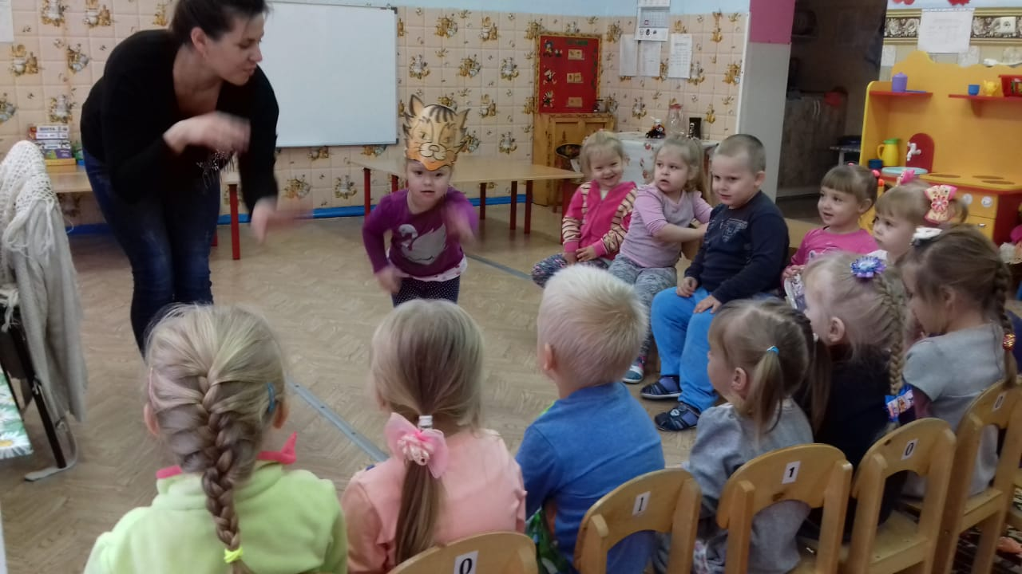
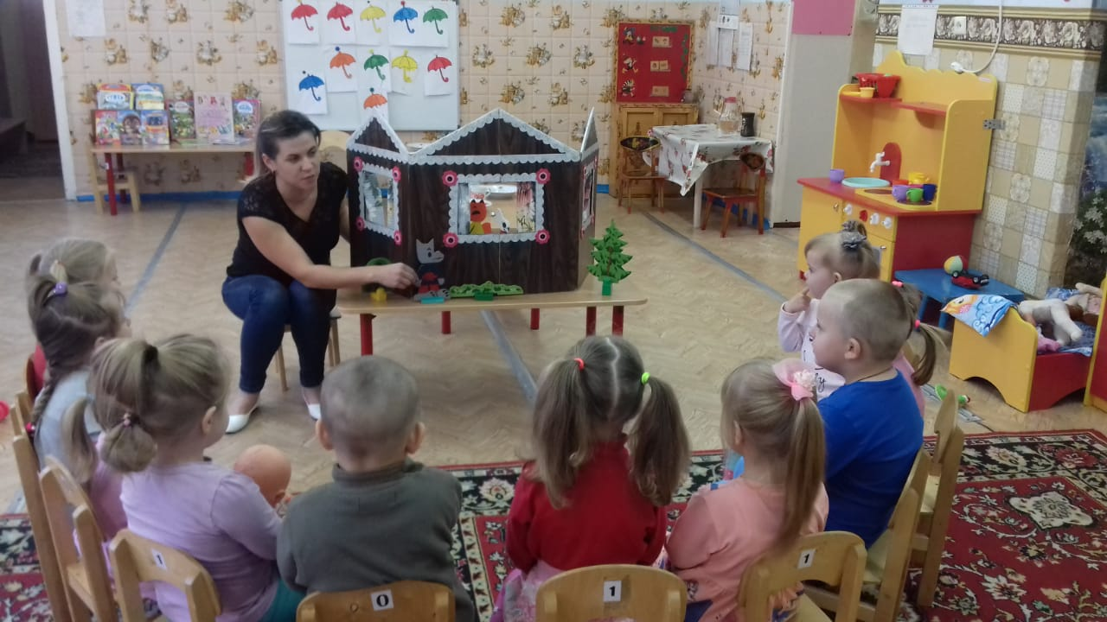
Игры забавы
К играм-забавам относятся народные: игры-потешки
Все они ярко эмоционально окрашены, включают ритмически повторяющиеся движения, сочетающиеся с выразительными звуками и словами.

Slide 9
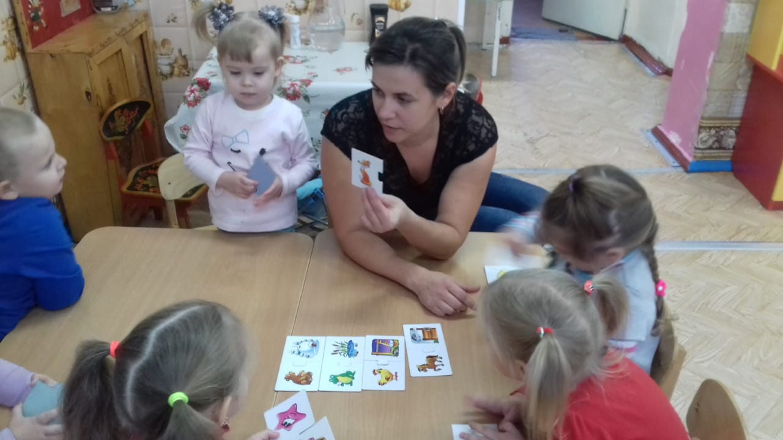
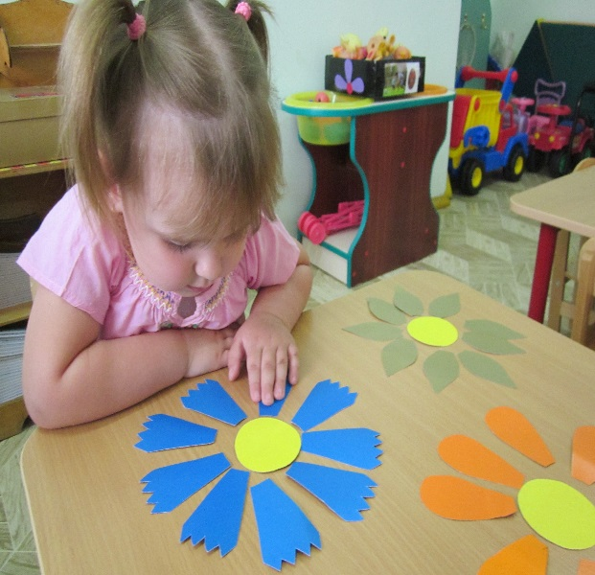
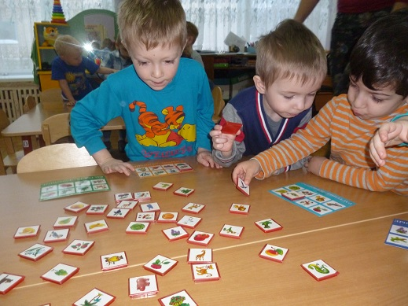
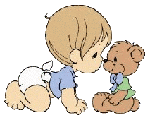
Дидактические игры
Игры, направленные на развитие умственных действий, восприятия формы, цвета
Главным фактором, влияющим на развитие речи детей является комментирующая речь, которой ребенок сопровождает свои действия с предметами и картинками.

Slide 10
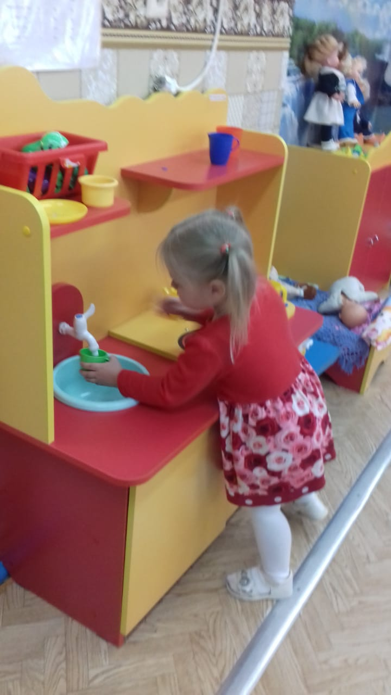
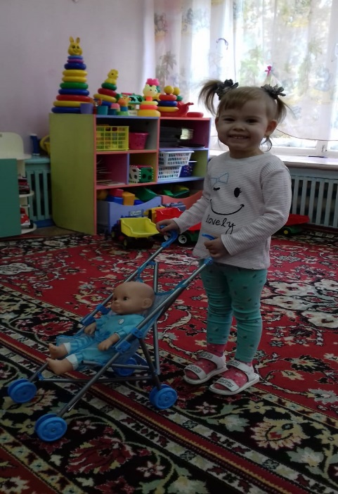
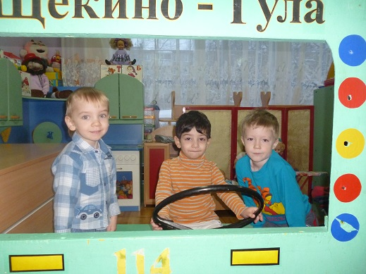
Игры с сюжетными игрушками
К играм с сюжетными игрушками относятся процессуальные игры и игры-драматизации.
В процессуальных
(или отобразительных) играх дети, как правило, воспроизводят различные бытовые ситуации (кормление, купание, посещение магазина, врача).
В играх-драматизациях разыгрываются эпизоды сказок, рассказов

Slide 11
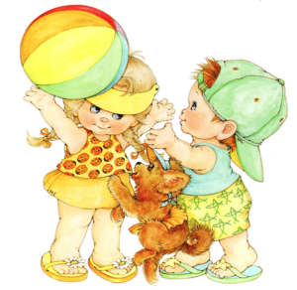
Приемы
Ритуальность, ритмичность проведения режимных моментов с использованием игровых и речевых приемов (стихи, потешки).
Оречевление действий ребенка (от лица педагога, игрушки).
Вопросно-ответная форма общения (по инициативе педагога), предполагающая использование односоставных инструкций.
Включение в общение с детьми игр и упражнений на формирование внимания к интонации воспитателя, на узнавание голоса сверстника.
Расширение пассивного словаря за счет называния предметов и действий с ними

Slide 12
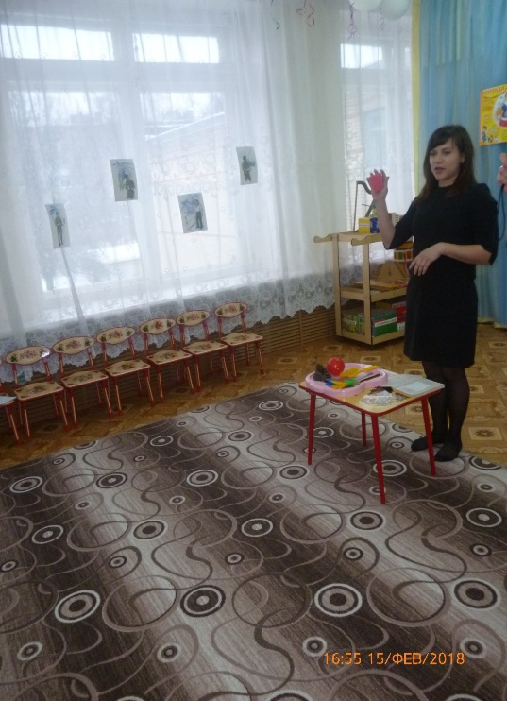
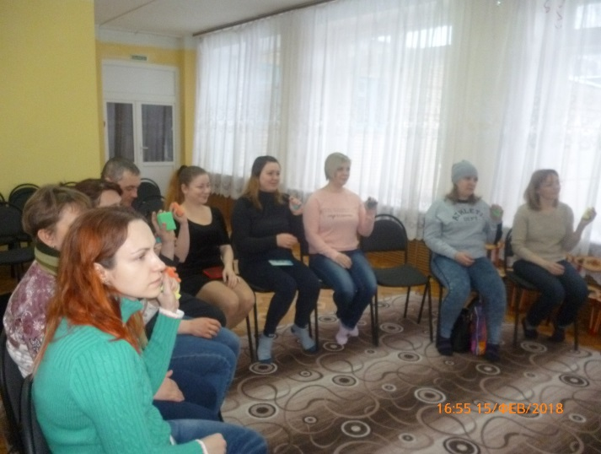
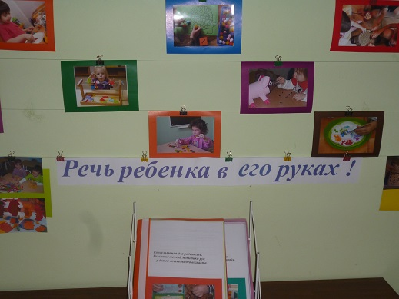
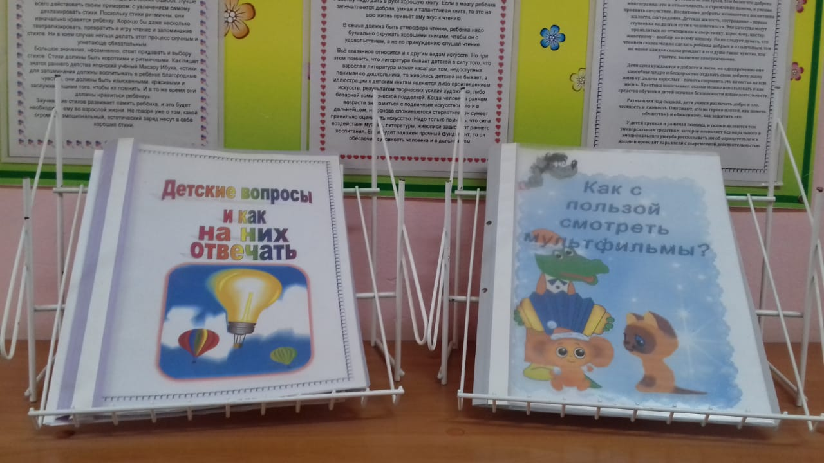
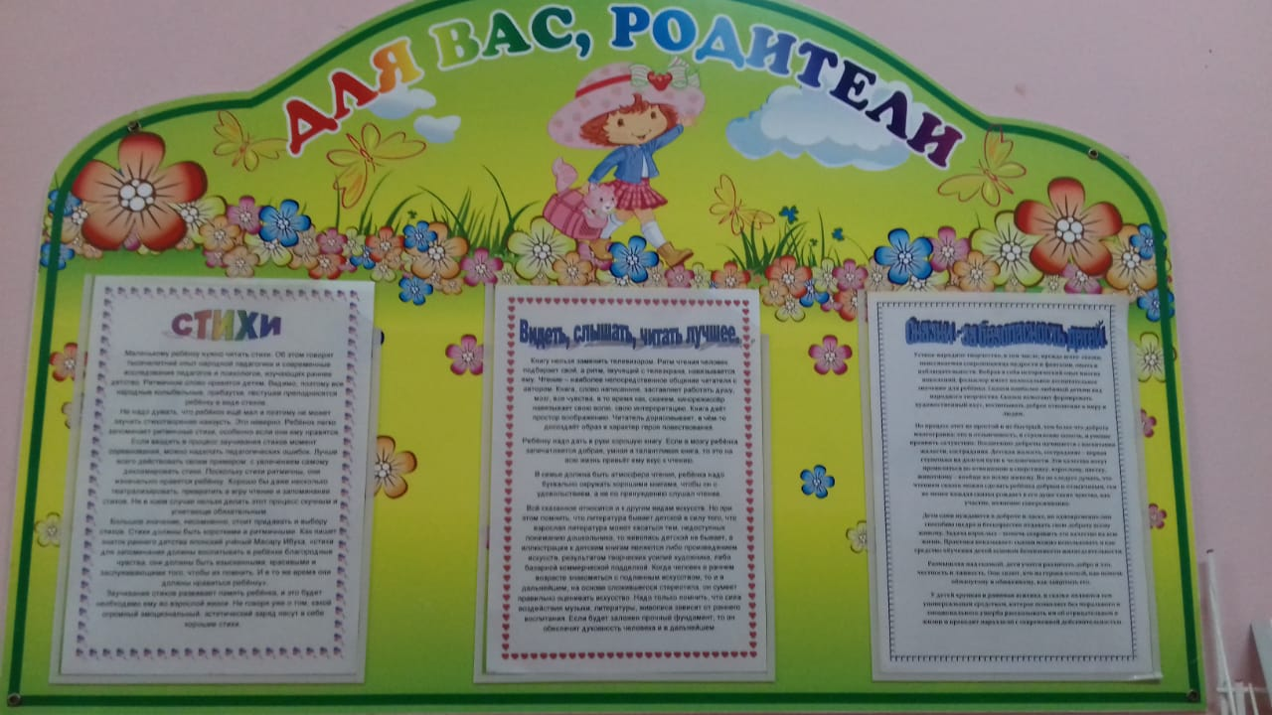
Взаимодействие с родителями

Slide 13
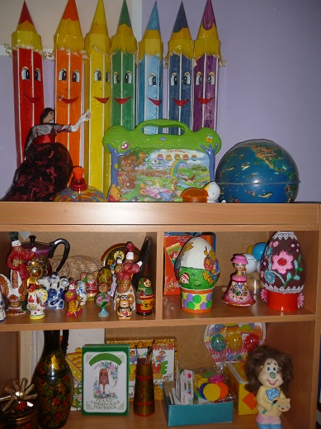
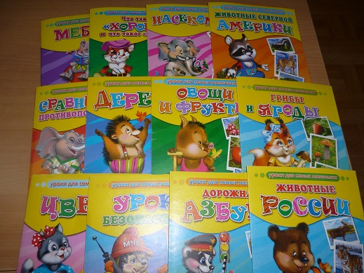
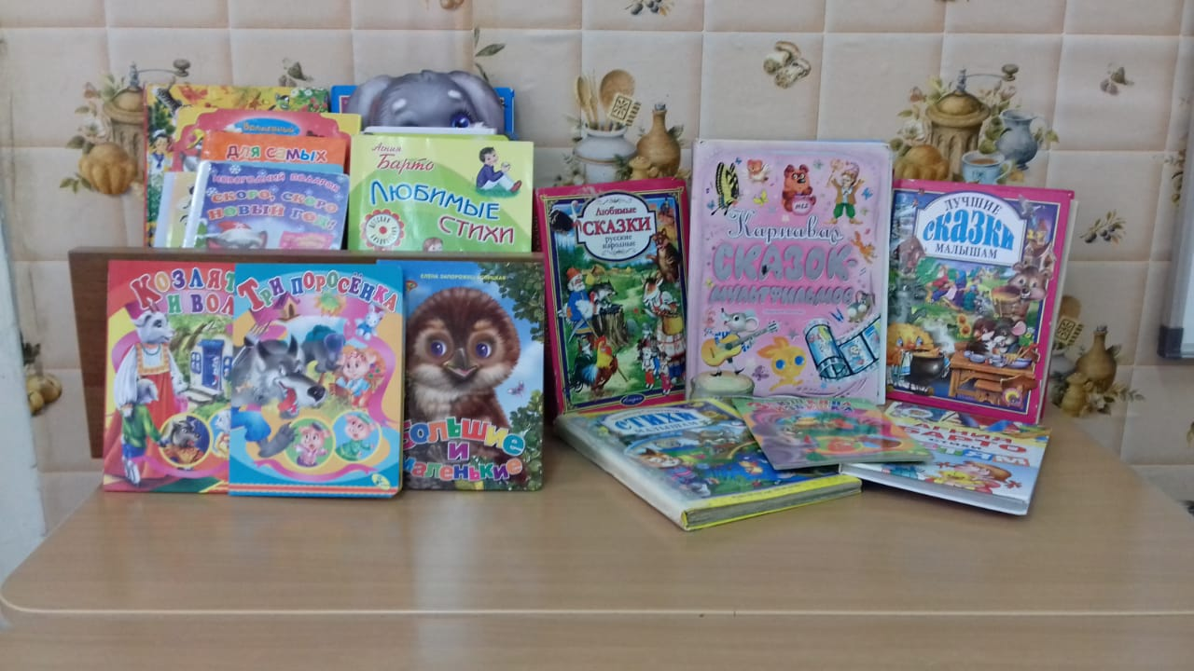
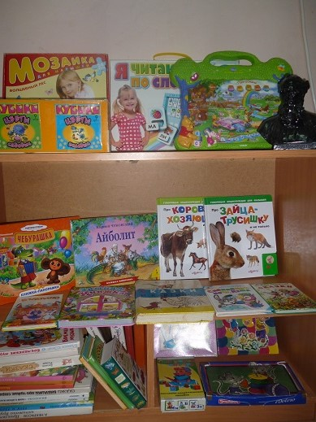
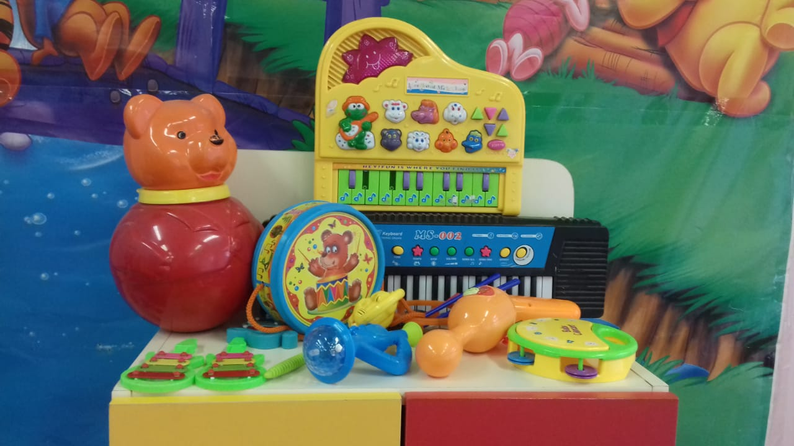
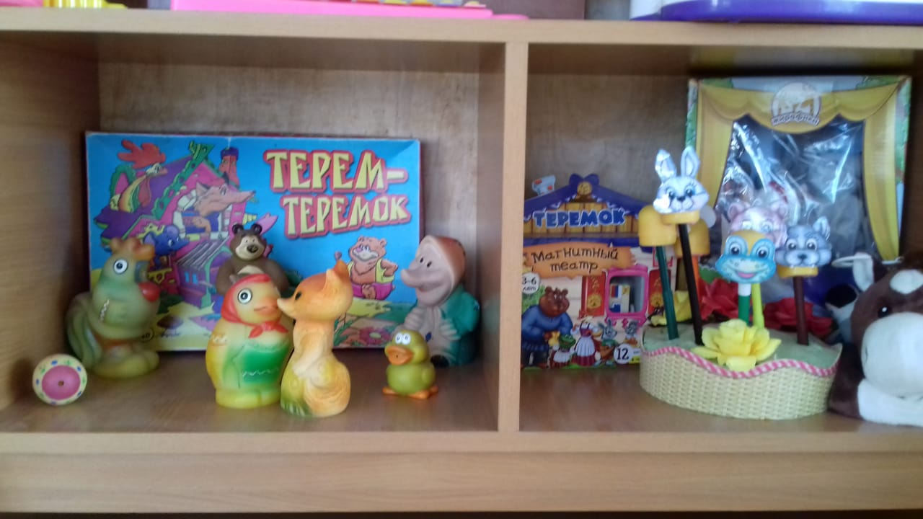
Предметная среда

Slide 14
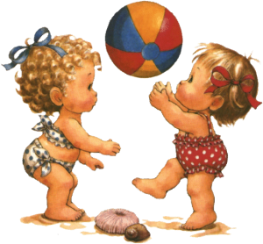
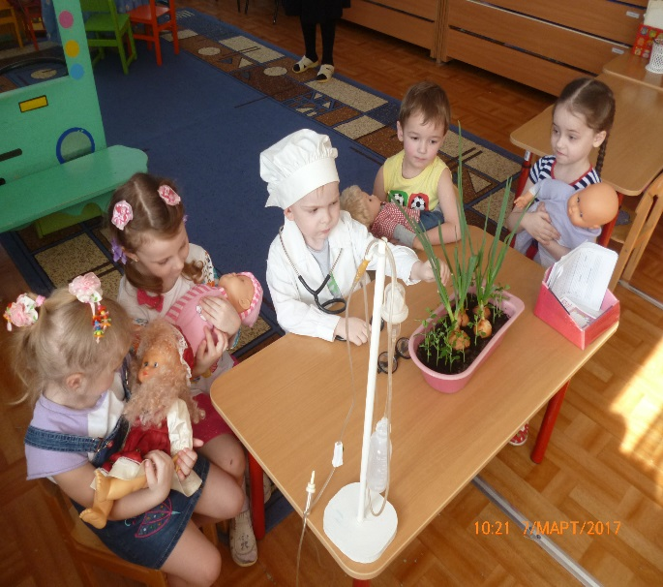
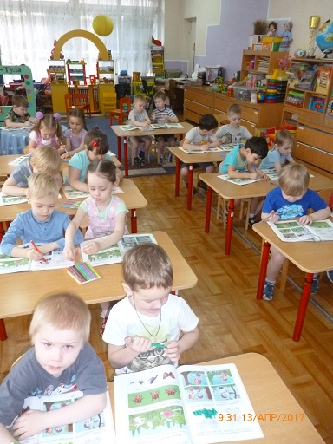
Результативность
Развиты коммуникативные способности детей, дети желают общаться друг с другом, умеют вести себя в коллективе сверстников и со взрослыми. Богаты активным словарем, диалогической и монологической речью. Развит речевой аппарат, мимическая мускулатура, дыхательная система.
Развита способность наблюдать, узнавать разнообразные предметы, явления, действия. Обеспечением развития у ребёнка чувства уверенности в себе, в своих силах, реализованности своих возможностей, настойчивости в достижении целей.

Slide 15
СПАСИБО ЗА ВНИМАНИЕ!

